Slide 1
Ejercicio ISO27001/2
PÓR jOSé Manuel Aroca Fernández

Slide 2
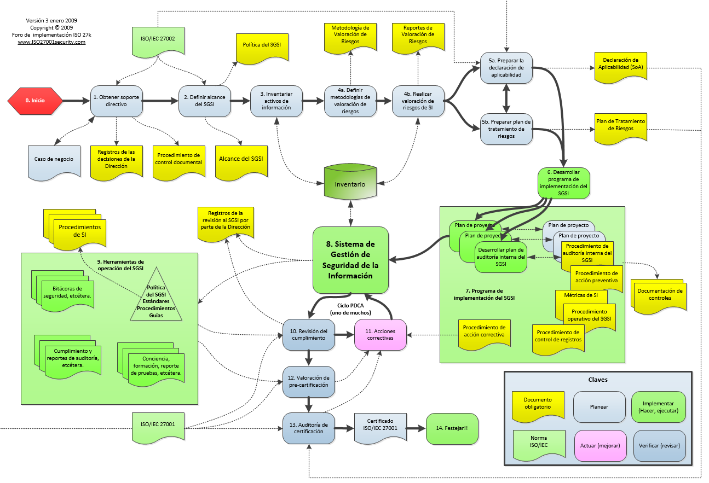
Proceso implantación ISO/IEC 27001:2013

Slide 3
Proceso implantación ISO/IEC 27001:2013
¿Cómo implementar ISO 27001?
Para implementar la norma ISO 27001 en una empresa, usted tiene que seguir estos 16 pasos:
Obtener el apoyo de la dirección
Utilizar una metodología para gestión de proyectos
Definir el alcance del SGSI
Redactar una política de alto nivel sobre seguridad de la información
Definir la metodología de evaluación de riesgos
Realizar la evaluación y el tratamiento de riesgos
Redactar la Declaración de aplicabilidad
Redactar el Plan de tratamiento de riesgos
Definir la forma de medir la efectividad de sus controles y de su SGSI
Implementar todos los controles y procedimientos necesarios
Implementar programas de capacitación y concienciación
Realizar todas las operaciones diarias establecidas en la documentación de su SGSI
Monitorear y medir su SGSI
Realizar la auditoría interna
Realizar la revisión por parte de la dirección
Implementar medidas correctivas

Slide 4
Proceso implantación ISO/IEC 27001:2013
Fases del sistema de gestión
La norma ISO 27001 determina cómo gestionar la seguridad de la información a través de un sistema de gestión de seguridad de la información esta? formado por cuatro fases que se deben implementar en forma constante para reducir al mínimo los riesgos sobre confidencialidad, integridad y disponibilidad de la información. Las fases son las siguientes:
La Fase de planificación: esta fase sirve para planificar la organización básica y establecer los objetivos de la seguridad de la información y para escoger los controles adecuados de seguridad (la norma contiene un catálogo de 133 posibles controles).
La Fase de implementación: esta fase implica la realización de todo lo planificado en la fase anterior.
La Fase de revisión: el objetivo de esta fase es monitorear el funcionamiento del SGSI mediante diversos "canales" y verificar si los resultados cumplen los objetivos establecidos.
La Fase de mantenimiento y mejora: el objetivo de esta fase es mejorar todos los incumplimientos detectados en la fase anterior.
El ciclo de estas cuatro fases nunca termina, todas las actividades deben ser implementadas cíclicamente para mantener la eficacia del SGSI.

Slide 5
Proceso implantación ISO/IEC 27001:2013
Fases del sistema de gestión
La norma ISO 27001 determina cómo gestionar la seguridad de la información a través de un sistema de gestión de seguridad de la información esta? formado por cuatro fases que se deben implementar en forma constante para reducir al mínimo los riesgos sobre confidencialidad, integridad y disponibilidad de la información. Las fases son las siguientes:
La Fase de planificación: esta fase sirve para planificar la organización básica y establecer los objetivos de la seguridad de la información y para escoger los controles adecuados de seguridad (la norma contiene un catálogo de 133 posibles controles).
La Fase de implementación: esta fase implica la realización de todo lo planificado en la fase anterior.
La Fase de revisión: el objetivo de esta fase es monitorear el funcionamiento del SGSI mediante diversos "canales" y verificar si los resultados cumplen los objetivos establecidos.
La Fase de mantenimiento y mejora: el objetivo de esta fase es mejorar todos los incumplimientos detectados en la fase anterior.
El ciclo de estas cuatro fases nunca termina, todas las actividades deben ser implementadas cíclicamente para mantener la eficacia del SGSI.

Slide 6
Proceso implantación ISO/IEC 27001:2013
Plan director.
Mediante la definición de un plan director de seguridad se pretende conseguir el alineamiento necesario para mantener un buen nivel de seguridad tanto en el edificio principal como en el edificio secundario, consiguiendo de esta manera que para el cliente sea transparente el emplazamiento desde el que se proporciona el servicio.
Los principales objetivos a llevar a cabo serán:
Identificar el nivel de seguridad actual del emplazamiento y la inversión necesaria para que cumpla con las expectativas (siempre teniendo en cuentas las exigencias más restrictivas para no tener problema con los clientes más exigentes).
Implementación y seguimiento adecuado del plan generado para que se siga correctamente el ciclo de la mejora continua del sistema.

Slide 7
Proceso implantación ISO/IEC 27001:2013
Plan director.
Analizar y detallar el inventario de activos.
Estudiar las amenazas a las que están expuestos.
Estudiar el impacto potencial de dichas amenazas.
Proponer un plan de acción para luchar contra dichas amenazas.
Evaluar el impacto residual una vez aplicado el plan de acción.
Optimizar las soluciones de seguridad que se apliquen en el sistema.
Optimizar las inversiones para estas medidas de seguridad.
Optimizar el tiempo de recuperación frente a un ataque, ya bien sea en una ubicación alternativa o mediante la desviación de los servicios eficientemente

